Slide 1
社会統計
第４回：分割表の分析（第４章）
寺尾 敦
青山学院大学社会情報学部
atsushi@si.aoyama.ac.jp

Slide 2
第４章：クロス集計表
クロス集計表（分割表）
独立性の検定
適合度検定

Slide 3
変数の値の変動と因果仮説
社会科学者の関心は，分布の変動を説明すること．
  大学教育を受けようとする若者もいれば，そうでない若者もいるのはなぜか？
  共和党，あるいは，民主党の支持者もいれば，支持政党のない人もいるのはなぜか？
ある変数 Y の変動を説明するために，原因となる変数 X を考える．変数 X の変動が変数 Y の変動を生じさせると考える．

Slide 4
関心，仮説，調査
関心：大学教育を受けようとする若者もいれば，そうでない若者もいるのはなぜか？
仮説：大学に進学するかしないかを決めている有力な要因のひとつは，性別かもしれない．
調査方法：高校３年生の母集団から標本を抽出し，性別（男女）と，大学進学の意思（あり・なし）をたずねる．

Slide 5
クロス集計表
複数の質的変数（離散変数）の間の関係を視覚的に把握するために，クロス集計表（crosstabulation）を構成する．分割表（contingency table ）とも呼ぶ．
  ２つの質的変数（離散変数）がとる反応カテゴリの値の分布を同時に表示したもの．

Slide 6
クロス集計表の例（表4.2）
周辺分布
（marginal distribution）
行周辺度数
（row marginals）
 |  | 性別 |  | 合計
 |  | 男 | 女
大学進学予定 | あり | 4 | 2 | 6
 | なし | 7 | 7 | 14
合計 |  | 11 | 9 | 20
セル
列周辺度数
（column marginals）

Slide 7
百分率クロス集計表
百分率クロス集計表（percentage crosstabulation）：クロス集計表での度数を百分率に書き直した表．
  百分率は独立変数のカテゴリーごとに計算する．（例：性別が独立変数ならば男女ごと）
  共変動（covariation）がわかりやすくなる一方で，分布の安定性がわからなくなる危険がある．100人：100人の50%:50%は標本が変わっても大きく変化しないが，１人：１人は偶然の要素が大きい．

Slide 8
百分率クロス集計表の例
 |  | 性別 |  | 合計
 |  | 男 | 女
大学進学予定 | あり | 36.4% | 22.2% | 30.0%
 | なし | 63.6% | 77.8% | 70.0%
合計 |  | 100.0% | 100.0% | 100.0%
２変数が無関係なら，男女別のあり・なし比率はどうなるはず？
分布は信頼できるものとして，表からわかることは？

Slide 9
因果関係の同定
２つの変数間に共変動関係が認められても，因果関係の同定は必ずしも容易でない．
  変数 A と B に共変動関係があるとき，考えうる因果関係は３通り：A → B，A ← B，第３の変数 C がA と B の両方に影響．（ A → C → B という関係もあるが，ここでは A → B に含めて考えておく）

Slide 10
  地位変数である男女が，大学進学意志の影響を受けることはない．よって，性別が原因，進学意志が結果と考えられる．
  しかし，性別そのものが大学進学意志に影響するわけではない．社会的な期待や性役割の違いの反映だろう．

Slide 11
共通原因の例
若者人口
因果
都市化の程度
共変動
（見かけの相関）
大気の汚染度
因果
参考：こうした疑似関係の分析は第10章で学習する．
例の出典：豊田秀樹・前田忠彦・柳井晴夫（1992）原因をさぐる統計学 講談社

Slide 12
命題と仮説
研究理論を構成する命題
  命題P1：エスニシティ（民族集団意識）は，政治的指向と関係がある．
  命題P2：宗教は，政治的指向と関係がある．
検証可能な操作仮説（GSSの調査項目を利用）
  仮説H1：先祖がどこの国の出身であるかは，支持政党と関係がある．
  仮説H2：どの宗教を信仰しているかは，支持政党と関係がある．
Notes:
エスニシティ：主にエスニック集団の特性の総体やエスニック集団自体をさす語。この場合のエスニック集団とは，近代国民国家の枠組の中で，他の同種の集団とは区別された独自の文化的アイデンティティと〈われわれ意識〉を共有する人々の集団．（『百科事典マイペディア』より）

Slide 13
仮説の明確さ
操作仮説よりも，もっと具体的な仮説を提示することもある．
仮説をどれほど明確に述べるかは，調査によって異なる．
  例：どの民族がどの政党を支持するかまで言及するか，これら２変数に関連があると言うにとどめるか．
  調査から得られるデータによって，「明らかにしたいこと」がわかるかどうかをよく考える．

Slide 14
クロス集計表（テキスト表4.3，4.4）
 | 支持政党 |  |  | 合計
出身民族 | 民主党 | 支持政党なし | 共和党
ドイツ系 | ５６ (27.2%) | ８０ (38.8%) | ７０ (34.0%) | 206 (100.0%)
イギリス系 | ５２ (24.9%) | ７３ (34.9%) | ８４ (40.2%) | 209 (100.0%)
アイルランド系 | ６１ (38.6%) | ６０ (38.0%) | ３７ (23.4%) | 158 (100.0%)
イタリア系 | ２１ (30.9%) | ３３ (48.5%) | １４ (20.6%) | 68 (100.0%)
スカンジナヴィア系 | １５ (28.8%) | １４ (26.9%) | ２３ (44.2%) | 52 (99.9%)
東ヨーロッパ系 | ４５ (51.1%) | ３０ (34.1%) | １３ (14.8%) | 88 (100.0%)
西ヨーロッパ系 | ２４ (39.3%) | １６ (26.2%) | ２１ (34.4%) | 61 (99.9%)
スペイン系 | ３５ (54.7%) | ２５ (39.1%) | ４ (6.3%) | 64 (100.1%)
東洋系 | ３ (21.4%) | ６ (42.9%) | ５ (35.7%) | 14 (100.0%)
アフリカ系 | ６１ (67.8%) | ２４ (26.7%) | ５ (5.6%) | 90 (100.1%)
その他 | ５２ (45.6%) | ４４ (38.6%) | １８ (26.2%) | 114 (100.0%)
合計 | 425 (37.8%) | 405 (36.0%) | 294 (26.2%) | 1124 (100.0%)
Notes:
出身民族別で，支持率が最も高いところに赤線．アイルランド系は２か所を赤線にした（度数の差が１しかない）．その他，支持政党別で高いところに緑線．東洋系は数が少ないので，強調なし．

Slide 15
クロス集計表（テキスト表4.5）
 | 支持政党 |  |  | 合計
信仰する宗教 | 民主党 | 支持政党なし | 共和党
プロテスタント | ３２９ (36.0%) | ３０１ (32.9%) | ２８４ (31.1%) | 914 (100.0%)
カトリック | １６６ (44.5%) | １４２ (38.1%) | ６５ (17.4%) | 373 (100.0%)
ユダヤ教 | ９ (34.6%) | １０ (38.5%) | ７ (26.9%) | 26 (100.0%)
無宗教 | ２９ (27.9%) | ６３ (60.6%) | １２ (11.5%) | 104 (100.0%)
その他 | １０ (55.6%) | ８ (44.4%) | ０ (0.0%) | 18 (100.0%)
合計 | ５４３ (37.8%) | ５２４ (36.5%) | ３６８ (25.6%) | 1435 (99.9%)
２つの操作仮説はいずれも支持された．

Slide 16
独立性のカイ二乗検定
母集団において２つの変数間に関連があるか，統計的仮説検定を行うことができる．
帰無仮説：２つの変数が統計的に独立（statistical independence）
  分割表において，一方の変数のカテゴリごとに見た，もう一方の変数の比率が同じになる．（独立の定義）
  この仮説から計算される度数を期待度数（expected frequency）と呼ぶ．
対立仮説：２つの変数は独立でない．
Notes:
独立の定義については，あとで簡単に述べる．

Slide 17
統計的に独立な２変数
 |  | 性別 |  | 合計
 |  | 男 | 女
大学進学予定 | あり | 30.0% | 30.0% | 30.0%
 | なし | 70.0% | 70.0% | 70.0%
合計 |  | 100.0% | 100.0% | 100.0%

Slide 18




２×２分割表での期待度数
 |  | 性別 |  | 合計
 |  | 男 | 女
大学進学予定 | あり |  |  | f₁.
 | なし |  |  | f₂.
合計 |  | f.₁ | f.₂ | N
$$f_{∙1}×\frac{f_{1∙}}{N}$$
$$f_{∙2}×\frac{f_{1∙}}{N}$$
$$f_{∙1}×\frac{f_{2∙}}{N}$$
$$f_{∙2}×\frac{f_{2∙}}{N}$$

Slide 19




期待度数の計算例
 |  | 性別 |  | 合計
 |  | 男 | 女
大学進学予定 | あり |  |  | 6
 | なし |  |  | 14
合計 |  | 11 | 9 | 20
$$11×\frac{6}{20}$$
$$9×\frac{6}{20}$$
$$11×\frac{14}{20}$$
$$9×\frac{14}{20}$$

Slide 20

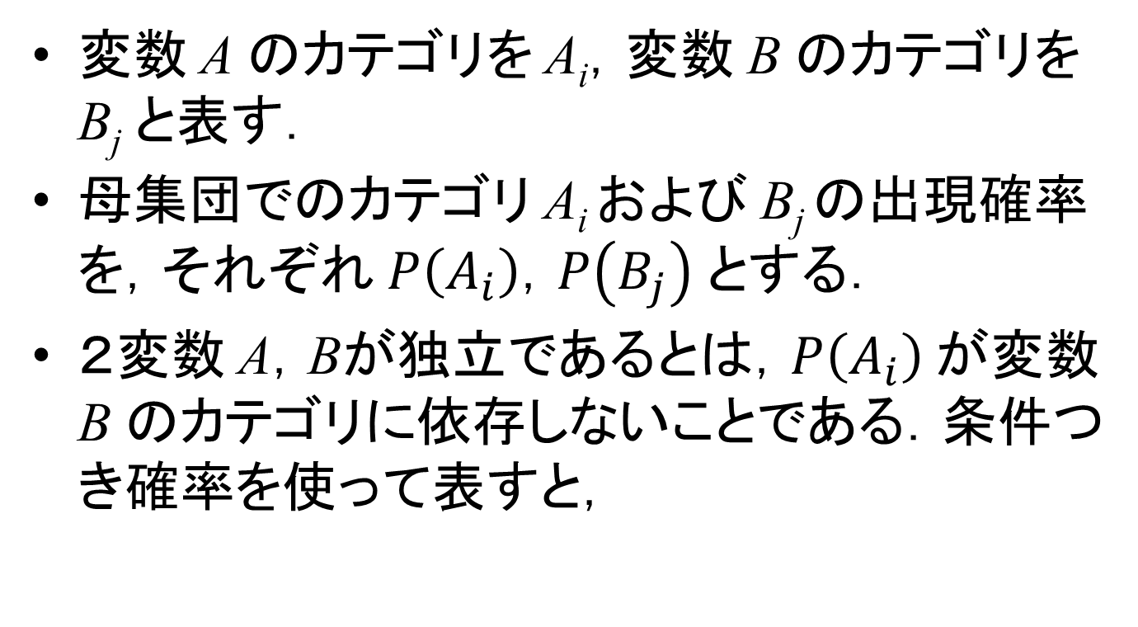
独立の定義
変数 A のカテゴリを A_{i}，変数 B のカテゴリを B_{j} と表す．
母集団でのカテゴリ A_{i} および B_{j} の出現確率を，それぞれ $P\left(A_{i}\right)$，$P\left(B_{j}\right)$ とする．
２変数 A，Bが独立であるとは，$P\left(A_{i}\right)$ が変数 B のカテゴリに依存しないことである．条件つき確率を使って表すと，
$$P\left(A_{i}|B_{j}\right)=P\left(A_{i}\right)$$

Slide 21

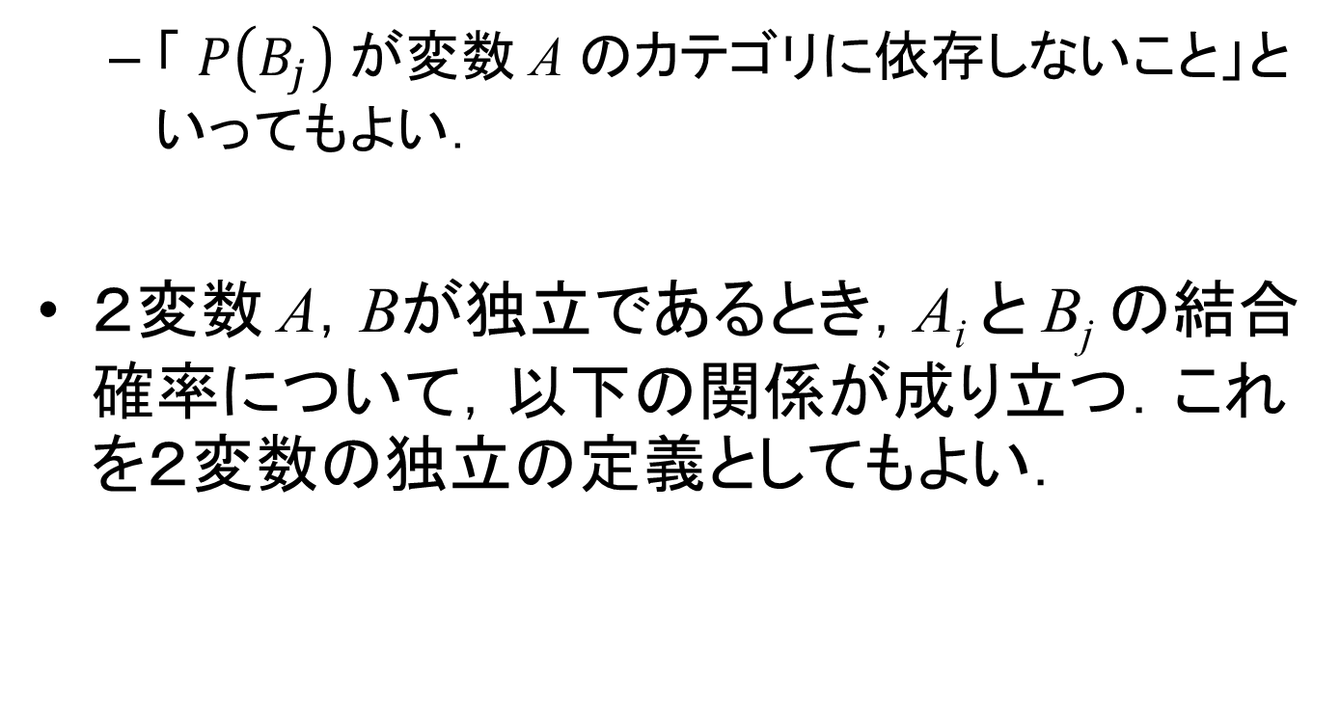

  「 $P\left(B_{j}\right)$ が変数 A のカテゴリに依存しないこと」といってもよい．
２変数 A，Bが独立であるとき，A_{i} と B_{j} の結合確率について，以下の関係が成り立つ．これを２変数の独立の定義としてもよい．
$$P\left(B_{j}|A_{i}\right)=P\left(B_{j}\right)$$
$$P\left(A_{i}∩B_{j}\right)=P\left(A_{i}\right)×P\left(B_{j}\right)$$

Slide 22


母集団での真の確率はわからないので，データから推定される．
 |  | B |  | 合計
 |  | B₁ | B₂
A | A₁ |  |  | f₁.
 | A₂ |  |  | f₂.
合計 |  | f.₁ | f.₂ | N
$$\hat{p}\left(A_{i}\right)=\frac{f_{i∙}}{N}$$
$$\hat{p}\left(B_{i}\right)=\frac{f_{∙j}}{N}$$

Slide 23
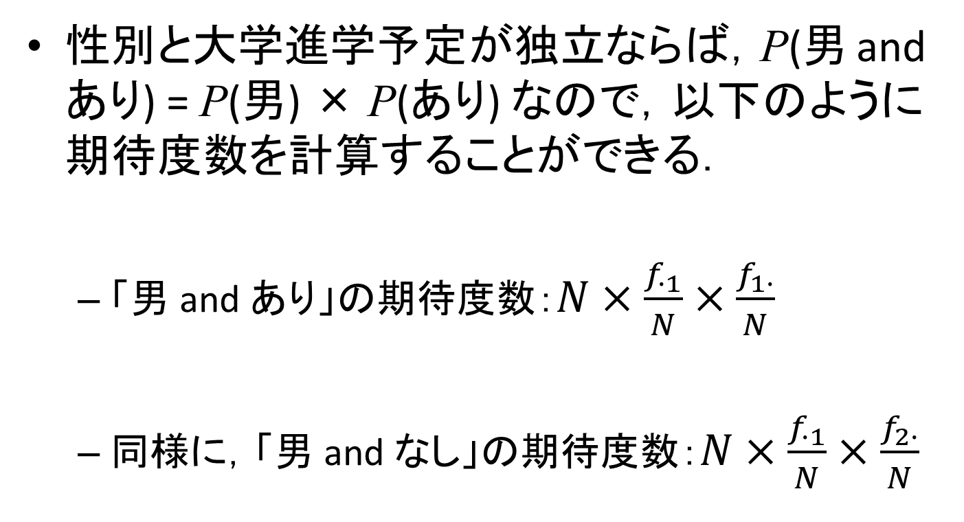
性別と大学進学予定が独立ならば，P(男 and あり) = P(男) × P(あり) なので，以下のように期待度数を計算することができる．
  「男 and あり」の期待度数：$N×\frac{f_{∙1}}{N}×\frac{f_{1∙}}{N}$
  同様に，「男 and なし」の期待度数：$N×\frac{f_{∙1}}{N}×\frac{f_{2∙}}{N}$

Slide 24
検定統計量
帰無仮説（２つの変数は独立）が正しければ，期待度数と観測度数は同じような値になる可能性が高い．
  期待度数と観測度数のずれは偶然によるもの
期待度数と観測度数の違いが大きくなるにつれ，帰無仮説はあやしくなる．
検定統計量として，期待度数と観測度数との差を反映した統計量が考えられる．

Slide 25
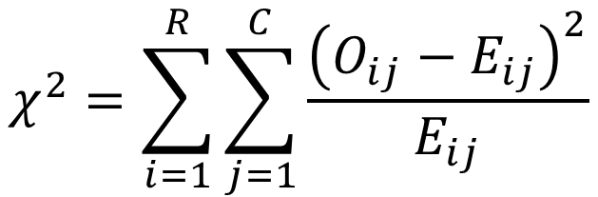
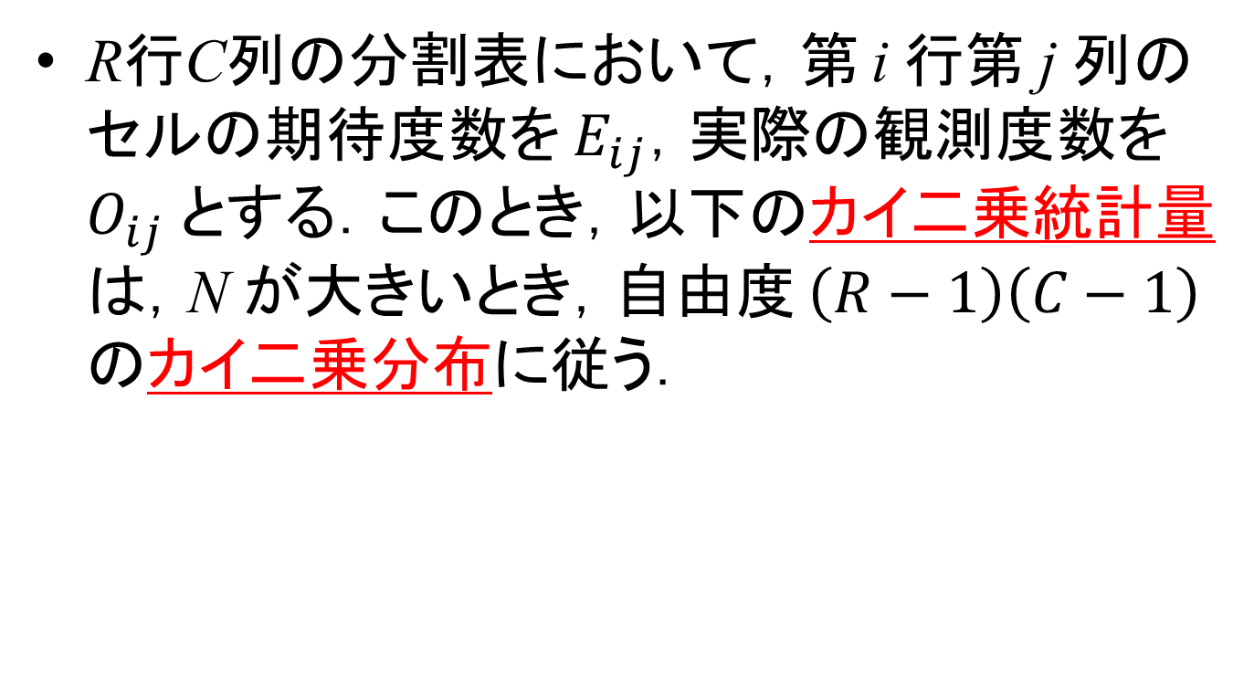
R行C列の分割表において，第 i 行第 j 列のセルの期待度数を $E_{ij}$，実際の観測度数を $O_{ij}$ とする．このとき，以下のカイ二乗統計量は，N が大きいとき，自由度 $\left(R−1\right)\left(C−1\right)$ のカイ二乗分布に従う．
$$χ^{2}=\sum_{i=1}^{R}{\sum_{j=1}^{C}{\frac{{\left(O_{ij}−E_{ij}\right)}^{2}}{E_{ij}}}}$$
テキストの表4.6および表4.7の一部を，電卓で計算せよ．

Slide 26
自由度
分割表のカイ二乗統計量における自由度は，周辺度数（「合計」）を固定した時に，値を変えることのできるセルの数．
 | C1 | C2 | C3 | 合計
R1 |  |  |  | f₁.
R2 |  |  |  | f₂.
合計 | f.₁ | f.₂ | f.₃ | N

Slide 27
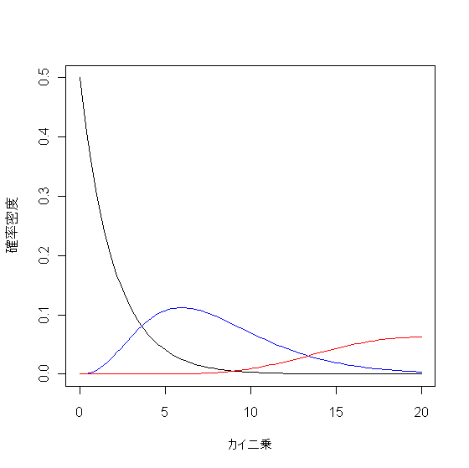
カイ二乗分布の確率密度関数
（テキスト図4.2）
df=2
df=8
df=22
Notes:
curve(dchisq(x, 2),from=0,to=20, xlab="カイ二乗", ylab="確率密度")
curve(dchisq(x, 8),from=0,to=20, col="Blue", add=T)
curve(dchisq(x, 22),from=0,to=20, col="Red", add=T)

Slide 28
帰無仮説が正しければ，期待度数と観測度数は同じような値となる（ずれは偶然によるもの）ので，カイ二乗統計量の値は小さくなる．
  厳密には，カイ二乗分布の平均は自由度に等しい．（テキスト p.99 訳注）
帰無仮説が誤りであれば，カイ二乗統計量の値は大きくなる．
  よって，カイ二乗分布の右すそに棄却域を設定すればよい．

Slide 29
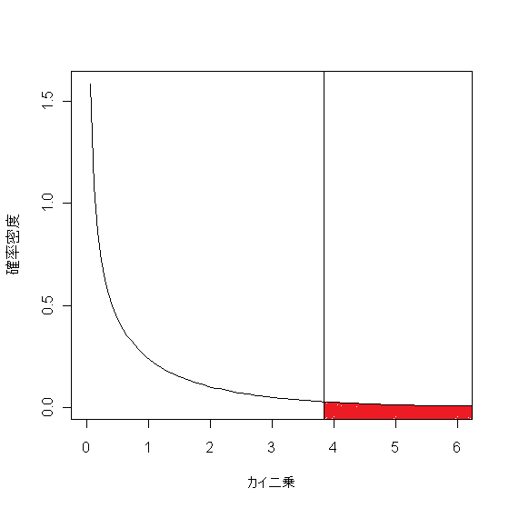
カイ二乗分布での棄却域
（テキスト p.375 参照）
df=1
面積 = 0.05
3.8414
Notes:
curve(dchisq(x,1),from=0,to=6, xlab="カイ二乗", ylab="確率密度")
abline(v=qchisq(0.05, 1, lower.tail=F))

Slide 30
カイ二乗分布表（テキスト p.375）
df | 有意水準
 | .100 | .050 | .025 | .010 | …
1 | 2.7055 | 3.8414 | 5.0238 | 6.6349 | …
2 | 4.6051 | 5.9914 | 7.3777 | 9.2103 | …
3 | 6.2513 | 7.8147 | 9.3484 | 11.3449 | …
… | … | … | … | … | ...
統計ソフトウェアは，帰無仮説（2変数が独立）が正しいときに，データから計算されたカイ二乗値よりも大きなカイ二乗値が得られる確率（ p 値）を出力する．
学期末テストのために，分布表を使えるようにしておく．

Slide 31
独立性の検定での注意
カイ二乗統計量は標本の大きさの影響を受ける．各セルの度数を k 倍すると，カイ二乗統計量も k 倍になる．
  カイ二乗統計量の計算式において，観測度数と期待度数がともに k 倍となる．
  百分率クロス集計表は変化しない．同じ「パターン」の分割表であっても，カイ二乗統計量の値は度数によって異なる．

Slide 32
分割表の独立性の検定では，カイ二乗分布への近似を利用している．期待度数が小さすぎるセル（目安として，５以下）が存在すると．この近似が悪くなる．
小さすぎる期待度数がある場合の対処（テキスト p.100 訳注７）
  カテゴリをまとめる
  フィッシャーの直接確率検定を行う
  イェーツの修正を行う

Slide 33
練習問題１
章末問題18：高校生30人に対し，「テレビをよく見るか」，「勉強を一生懸命しているか」と尋ね，次のような回答が得られた．テレビ視聴と勉強の熱心さとの間には関係があるだろうか？ （有意水準を5%とする）
 |  | テレビをよく見ますか
 |  | はい | いいえ
一生懸命，勉強していますか | はい | ５ | １５
 | いいえ | ６ | ４
途中の計算は小数点以下第３位まで，カイ二乗値を小数点以下第２位まで求めよ．
Notes:
途中の計算は分数で行うとよい．11セルの場合，(49*3) / (9*22) など．テキストの解答に誤りがある．

Slide 34
R での，独立性のカイ二乗検定の実行
コード
ex4_18 <- matrix(c(5,6,15,4), nrow=2, ncol=2,
dimnames = list(Study = c("Yes", "No"),
TV = c("Yes","No")))
ex4_18 # クロス集計表を出力
chisq.test(ex4_18, correct=FALSE)

Slide 35
出力
> ex4_18 # クロス集計表を出力
TV
Study Yes No
Yes 5 15
No 6 4
>
> chisq.test(ex4_18, correct=FALSE)
Pearson's Chi-squared test
data: ex4_18
X-squared = 3.5167, df = 1, p-value = 0.06075
警告メッセージ:
chisq.test(ex4_18, correct = FALSE) で:
カイ自乗近似は不正確かもしれません

Slide 36
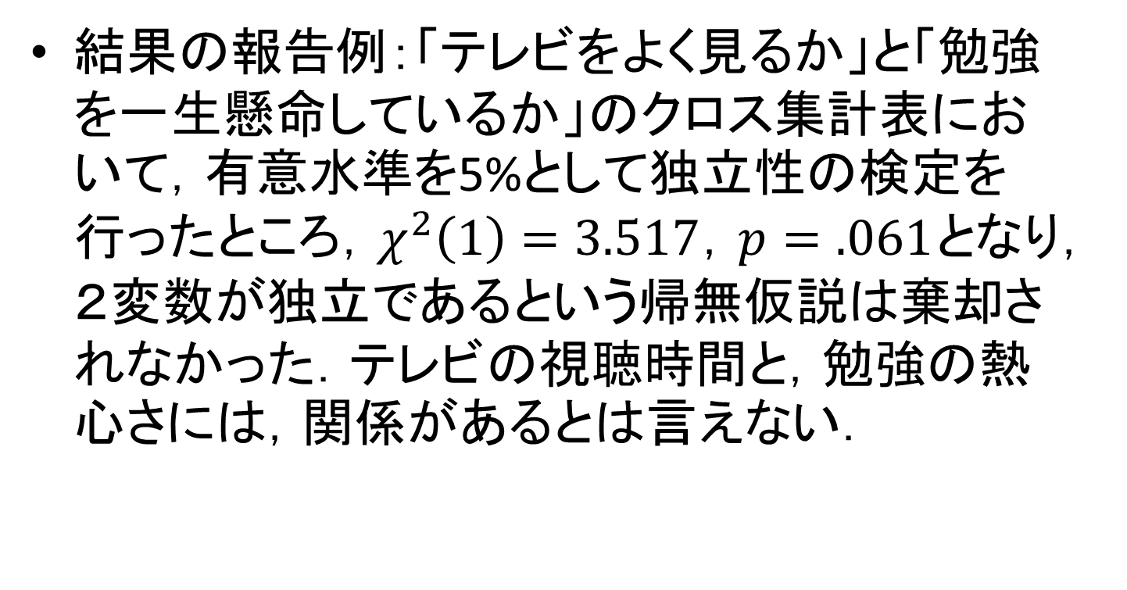
結果の報告例：「テレビをよく見るか」と「勉強を一生懸命しているか」のクロス集計表において，有意水準を5%として独立性の検定を行ったところ，$χ^{2}\left(1\right)=3.517$，$p=.061$となり，２変数が独立であるという帰無仮説は棄却されなかった．テレビの視聴時間と，勉強の熱心さには，関係があるとは言えない．

Slide 37
適合度検定
適合度検定（goodness-of-fit test）：カイ二乗統計量は，標本がある特定の母集団分布から抽出されたものかどうかを検定するために用いることができる．
  例：いかさまサイコロかどうかのテスト．十分な回数の試行を行う．すべての目が1/6の確率で出る（帰無仮説）と仮定して，それぞれの目の期待度数を求める．帰無仮説が正しいとき，カイ二乗統計量は，自由度５のカイ二乗分布に従う．

Slide 38
適合度検定は，これまでに学習してきた統計的仮説検定とは異なり，帰無仮説は棄却されない方が望ましいことが一般的である．

Slide 39

適合度検定の例：メンデルの法則
表現型 | 黄色・丸い | 黄色・しわ | 緑色・丸い | 緑色・しわ | 合計
観測度数 | 315 | 101 | 108 | 32 | 556
確率 | 9/16 | 3/16 | 3/16 | 1/16 | 1
期待度数 | 312.75 | 104.25 | 104.25 | 34.75 | 556
両度数の差 | 2.25 | -3.２5 | 3.75 | -2.25 | 0
メンデルによる，エンドウ豆の色と形についてのデータ．
データはメンデルの法則に適合している．
しかし，あまりに適合しすぎていることから，何らかの操作があったのではと考えられている．
出典：東京大学教養部統計学教室（編）（1992）統計学入門 東京大学出版会（p.245）
$$χ^{2}\left(3\right)=0.470,p=.925$$
Notes:
Fisher, R. A. (1936). Has Mendel’s work been rediscovered? Annals of Science, 1, 115-137.

Slide 40
練習問題２
章末問題20：コインを３つ，500回投げて，次のような結果が得られた．このコインが「歪みのない」ものであるとした場合に予想される結果と比べて，このような結果には有意な差があるだろうか．
表 | 裏 | 度数
0 | 3 | 50
1 | 2 | 150
2 | 1 | 200
3 | 0 | 100

